Slide 1

НАЦИОНАЛЬНЫЙ СТАТИСТИЧЕСКИЙ КОМИТЕТ РЕСПУБЛИКИ БЕЛАРУСЬ
ГЛАВНОЕ СТАТИСТИЧЕСКОЕ УПРАВЛЕНИЕ ГОРОДА МИНСКА

Slide 2

Об отражениях показателей по жилищному строительству в формах государственной статистической отчетности по инвестициям
в основной капитал

Slide 3
При заполнении показателей
по жилищному строительству необходимо руководствоваться:
Указаниями по заполнению в формах государственных статистических наблюдений статистических показателей по инвестициям в основной капитал и строительству, утвержденные постановлением Национального статистического комитета Республики Беларусь 18.02.2009 № 15.
Указаниями по заполнению форм государственной статистической отчетности
6-ис (инвестиции) «Отчет о вводе в эксплуатацию объектов, основных средств
и использовании инвестиций в основной капитал» и 4-ис (инвестиции) «Отчет
о вводе в эксплуатацию объектов, основных средств и использовании инвестиций в основной капитал», утвержденные постановлением Национального статистического комитета Республики Беларусь 02.12.2013 № 254.

Slide 4
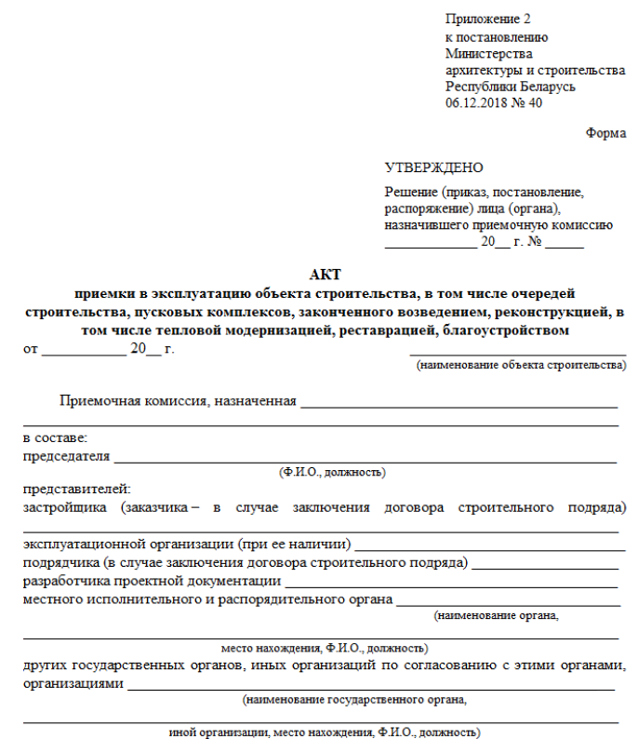
Данные о вводе объектов жилищного строительства отражаются в статистической отчетности после приемки
их в эксплуатацию.
Не допускается отражение в формах государственных статистических наблюдений данных о вводе в действие объектов:
Датой приемки
в эксплуатацию
считается
дата утверждения акта
1.
без наличия в акте приемки хотя бы одной подписи члена комиссии;
2.
без необходимых заключений органов государственного надзора;
3.
при наличии мотивированных возражений со стороны органов государственного надзора.

Slide 5
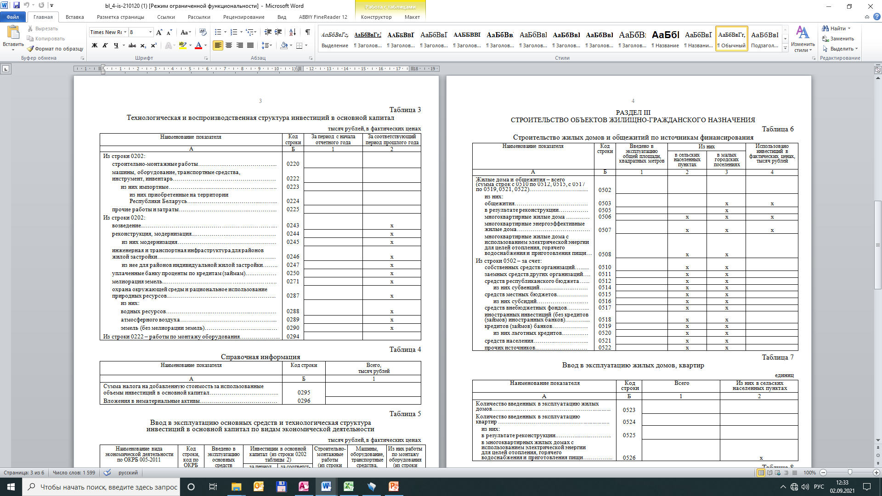
Порядок заполнения Раздела III формы 4-ис (инвестиции )
«Строительство объектов жилищно-гражданского назначения»
Ввод в эксплуатацию жилых домов, общежитий и жилых помещений в других строениях, предназначенных для проживания граждан, а также жилых домов, предназначенных для продажи или передачи в частную собственность граждан, заказчиком (застройщиком).
Если в результате реконструкции действующих объектов жилья увеличивается их мощность, по таким объектам отражается прирост мощности.
Отражаются данные как по введенным в эксплуатацию объектам в текущем году, так и по объектам, строительство которых будет продолжаться.
НЕ ОТРАЖАЮТСЯ:
затраты на модернизацию жилищного фонда.
По строке 0503 отражается ввод в эксплуатацию общей площади общежитий, спальных корпусов в учреждениях для детей-сирот и детей, оставшихся без попечения родителей, в специальных домах для ветеранов, престарелых и инвалидов, приютах.
При заполнении строки следует руководствоваться техническим кодексом установившейся практики «Тепловая защита зданий. Теплоэнергетические характеристики. Правила определения» (ТПК 45-2.04-196-2010 (02250), утвержденным приказом Министерства архитектуры и строительства Республики Беларусь
от 19 апреля 2010 г. № 115.
Данные по строке 0507 отражаются на основании акта приемки в эксплуатацию объекта строительства в соответствии с абзацем «Класс по энергоэффективности (для многоэтажного жилого дома)».

Slide 6
Порядок заполнения Раздела III формы 4-ис (инвестиции )
«Строительство объектов жилищно-гражданского назначения»
Строка 0508 заполняется при условии, когда в многоквартирных жилых домах электрическая энергия используется одновременно на все три цели (отопление, горячее водоснабжение и приготовление пищи).
По строке 0522 отражаются данные по строительству жилья за счет прочих источников (средств благотворительных фондов, гуманитарной помощи, жилищных облигаций, средств, полученных от предоставления арендного жилья, в размере платы за пользование таким жильем и других средств резидентов Республики Беларусь).
Освоенные объемы инвестиций в основной капитал, ввод в эксплуатацию общей площади жилья за счет средств семейного капитала отражаются по строке 0512, поскольку финансирование расходов на выплату семейного капитала осуществляется за счет республиканского бюджета.
Начиная с отчета за январь-март 2022 г. строка 0514 будет ИСКЛЮЧЕНА.

Slide 7
Субсидии на уплату части процентов за пользование кредитом, выдаваемые банками на строительство (реконструкцию) жилых помещений, и субсидии на погашение основного долга по этому кредиту гражданам, осуществляющим строительство (реконструкцию) жилых помещений (Указ Президента Республики Беларусь от 04.07.2017 № 240 – далее Указ № 240 )
необходимо отражать по строке 0519 «кредиты (займы) банков».
Субсидии по Указу № 240 являются одной из форм государственной поддержки граждан при строительстве жилья, следовательно данные о вводе в эксплуатацию общей площади жилья с использованием вышеуказанных субсидий следует отражать в формах 6-ис (инвестиции) и 4-ис (инвестиции) как жилье, построенное с использованием государственной поддержки
(строка 0528).

Slide 8
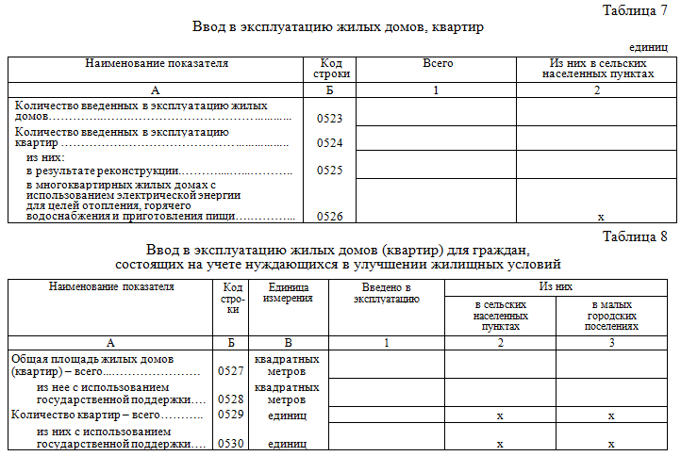
Порядок заполнения Раздела III формы 4-ис (инвестиции )
«Строительство объектов жилищно-гражданского назначения»
Введенная
в эксплуатацию общая площадь жилых домов (квартир) для граждан, состоящих на учете нуждающихся в улучшении жилищных условий и имеющих право на получение таких жилых помещений.
Государственная поддержка
представляет собой комплекс мер, направленных на оказание гражданам, состоящим на учете нуждающихся в улучшении жилищных условий, поддержки государства (льготные кредиты, одноразовые субсидии на строительство (реконструкцию) жилых помещений, субсидии на уплату части процентов за пользование кредитами, выдаваемыми банками на строительство (реконструкцию) жилых помещений, субсидий на погашение основного долга по этим кредитам и другие виды государственной поддержки в соответствии с законодательными актами) при строительстве (реконструкции) жилых помещений, а также финансовую помощь государства в погашении задолженности по льготным кредитам, полученным на указанные цели.
Данные о вводе
в эксплуатацию жилья с использованием государственной поддержки.
Квартира – изолированное жилое помещение, состоящее из одной или нескольких жилых комнат и подсобных помещений.

Slide 9
Порядок заполнения Раздела III формы 4-ис (инвестиции )
«Строительство объектов жилищно-гражданского назначения»
Данные по строке 0528 отражаются на основании Акта приемки в эксплуатацию объекта строительства.
Указывается ВСЯ ПЛОЩАДЬ ЖИЛОГО ПОМЕЩЕНИЯ, на строительство которого были направлены льготные кредиты и (или) одноразовые субсидии.
Если квартира построена с использованием средств государственной поддержки, то по строке 0528 отражается ВСЯ общая площадь квартиры, а не ее часть.
Данные о введенных с эксплуатацию жилых помещениях для предоставления на условиях договора найма жилого помещения коммерческого использования государственного жилищного фонда по строке 0528 НЕ ОТРАЖАЮТСЯ.
Данные следует отражать
ПО СТРОКЕ 1024.

Slide 10
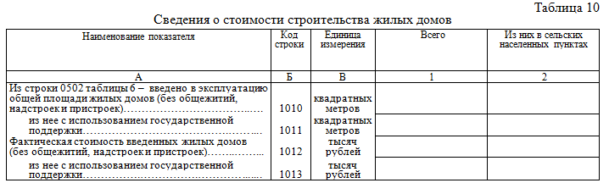
Порядок заполнения Раздела III формы 4-ис (инвестиции )
«Строительство объектов жилищно-гражданского назначения»
Из строки 1010 по строке 1011 выделяются данные о вводе в эксплуатацию жилья с использованием государственной поддержки.
ПО СТРОКЕ 1010 НЕ ОТРАЖАЕТСЯ общая площадь жилых помещений в домах-интернатах и в специальных домах для инвалидов, ветеранов, престарелых, спальных корпусах школ-интернатов для детей-сирот и детей, оставшихся без попечения родителей,
а также в приютах.
По строкам 1012 и 1013 отражается фактическая стоимость для заказчика (застройщика) введенных в эксплуатацию жилых домов, данные о которых отражены соответственно по строкам 1010 и 1011.

Slide 11
Порядок заполнения Раздела III формы 4-ис (инвестиции )
«Строительство объектов жилищно-гражданского назначения»
В таблице 11 формы 4-ис (инвестиции) отражаются данные о строительстве:
1.
жилых помещений социального пользования;
2.
жилых домов (квартир) для многодетных семей;
Жилые помещения социального пользования предоставляются в порядке, установленном Жилищным кодексом Республики Беларусь и иными законодательными актами гражданам, имеющим право на получение таких жилых помещений во владение и пользование на условиях договора найма жилого помещения социального пользования государственного жилищного фонда.
3.
жилых помещений для отселения граждан, проживающих в ветхих
и аварийных жилых домах;
4.
арендного жилья государственного, частного жилищных фондов.
После утверждения акта приемки объекта в эксплуатацию дальнейшее перераспределение введенного в эксплуатацию жилья в таблице 11
НЕ ОТРАЖАЕТСЯ.
Введенные жилые помещения социального пользования для многодетных семей отражаются по строке 1020, в этом случае строка 1021 НЕ ЗАПОЛНЯЕТСЯ.
Обращаем внимание, что начиная с отчета за январь–март 2022 г. таблица 11 будет дополнена графой 10 следующего содержания:
«из них за счет прочих источников».

Slide 12
Программное обеспечение для представления отчетности

Slide 13


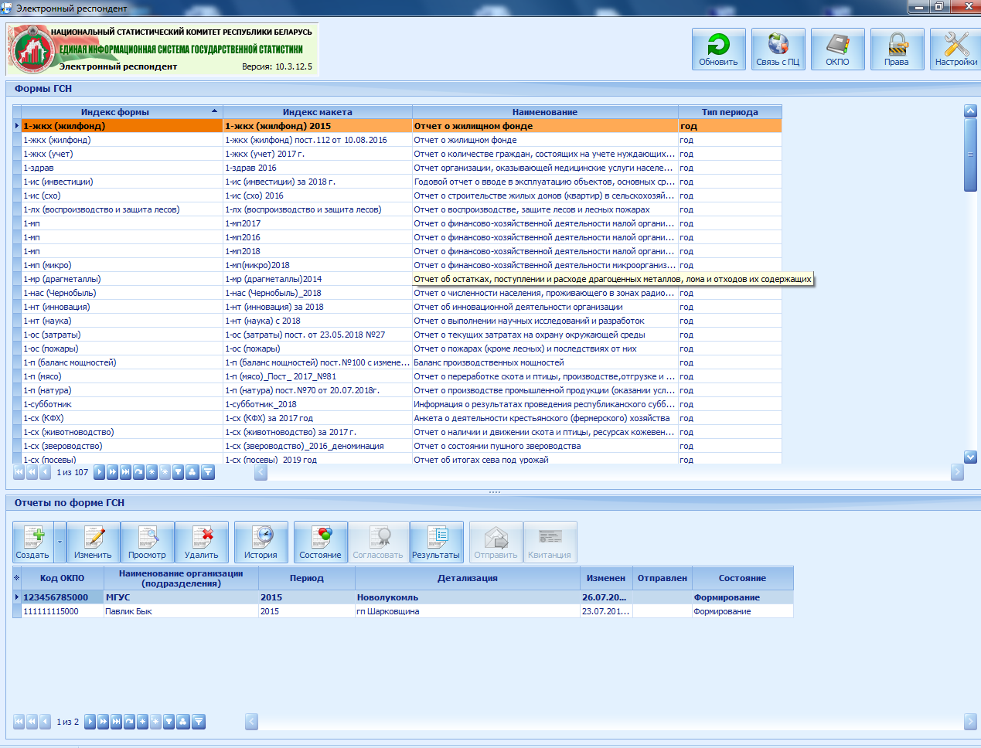

ПО для представления статистической отчетности в виде электронного документа
1
«Электронный респондент» онлайн (веб-портал)
2
«Электронный респондент»
офлайн
С учетом расширенных возможностей функционала ПО «Электронный респондент» онлайн
выступает в качестве наиболее предпочтительного инструмента представления отчетности.

Slide 14
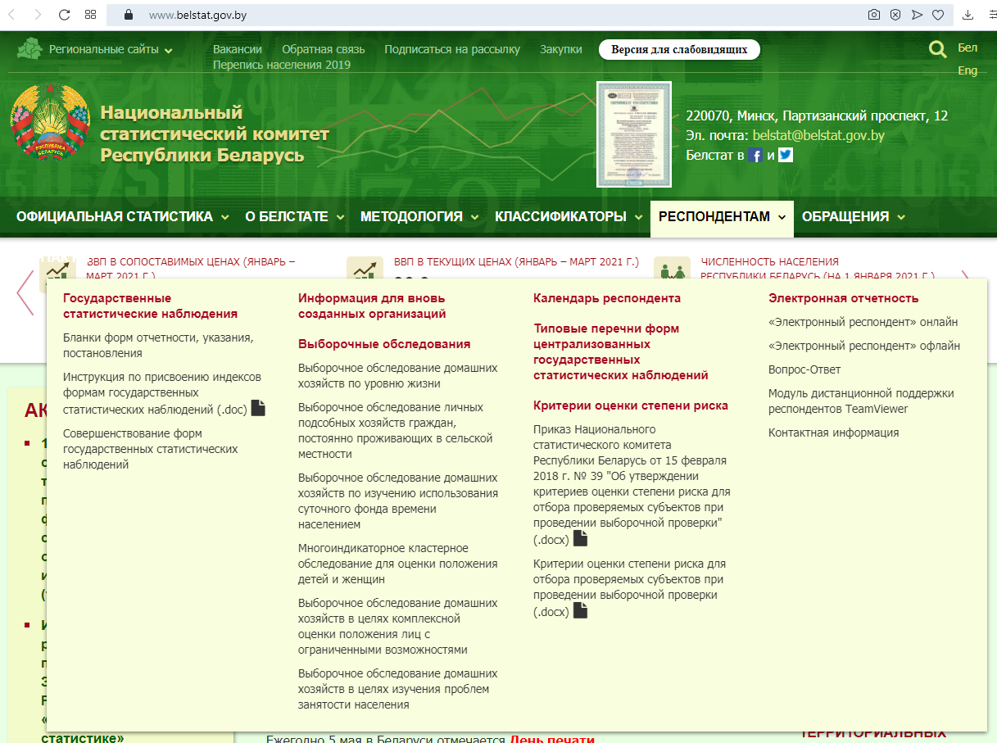

Slide 15


Основные функции веб-портала
Заполнение, контроль и отправка отчетов в режиме онлайн;
Контроль отчетов, в том числе
с данными отчетов предыдущих периодов;
Формирование индивидуального полного перечня форм;
Получение информации о допущенных нарушениях.

Slide 16
Обращаем Ваше внимание!
Контроль представляемых Вами данных в режиме онлайн, в том числе с данными отчетов предыдущих периодов, позволит избежать нарушений отчетной дисциплины.
Настоятельно рекомендуем! Воспользоваться возможностями веб-портала Белстата и представлять государственную статистическую отчетность в виде электронного документа в режиме онлайн.
По техническим вопросам
+375(17) 397 94 68
+375(17) 356 94 27
+375(17) 395 42 66
представления государственной статистической отчетности в виде электронного документа в режиме онлайн можно обращаться по телефонам:

Slide 17
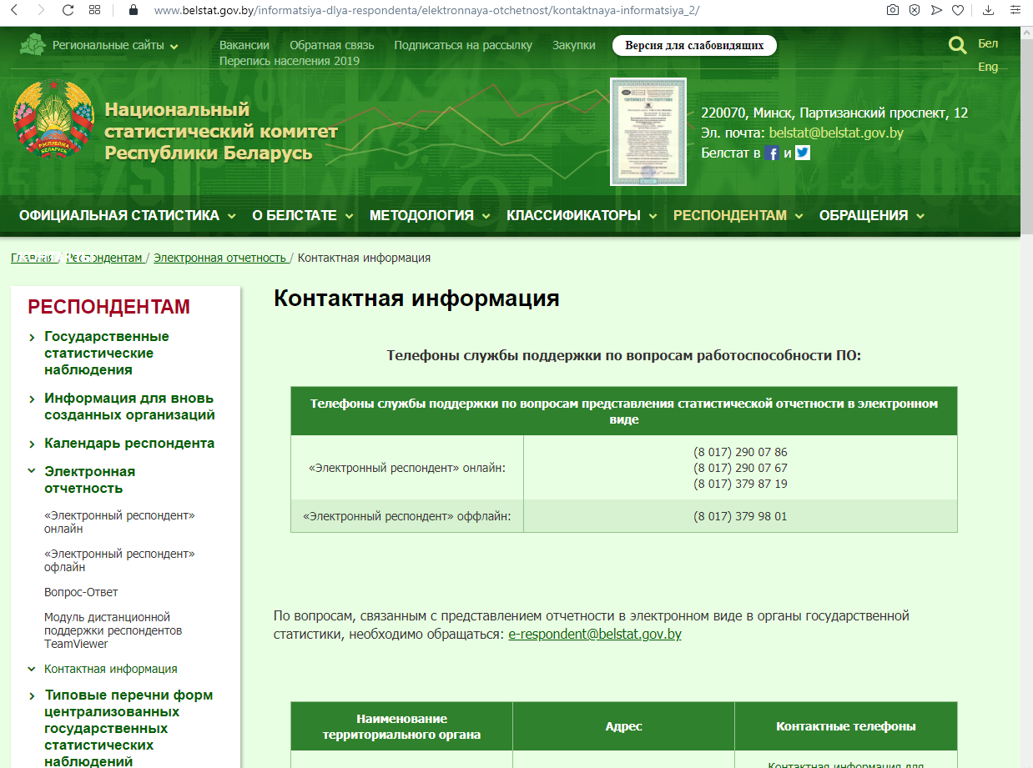

Slide 18

По возникающим вопросам
можно обращаться
По телефонам
+375(17) 390 40 12 +375(17) 397 35 12 +375(17) 373 92 37 +375(17) 358 21 99 +375(17) 372 78 47 +375(17) 375 82 38
По адресу
г. Минск, ул. Захарова 31
каб.108, каб.109, каб.110

